Slide 1
Практичне заняття №4 Розрахунок стійкості багатоярусного відвалу.
Вихідні дані:
кут внутрішнього тертя породи ρ, град;
зчеплення породи κ, т/м²;
питома вага породи γ; т/м³;
кут природного відкосу α, град;
висота відвалу Н, м.

Slide 2
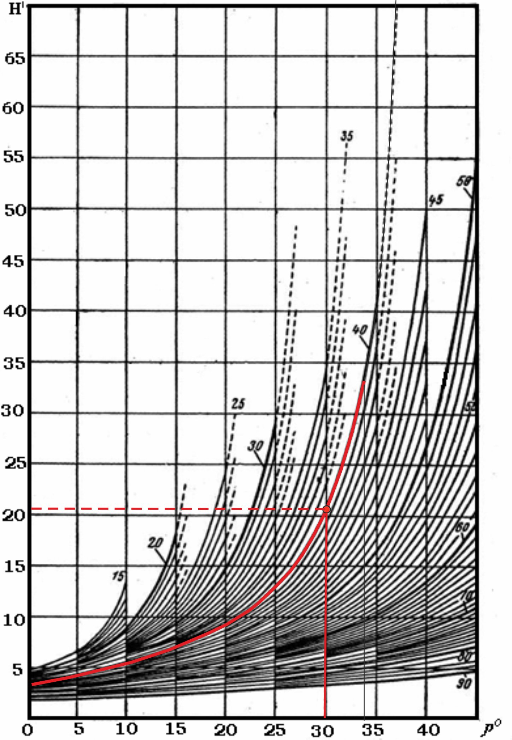
1. За графіком (рис. 9) знаючи кут внутрішнього тертя ρ та кут природного відкосу α знаходимо граничну висоту Н' в безрозмірних координатах.

Slide 3
2. Визначаємо розрахункову граничну висоту ярусу відвалу:
$hя=$H’ ·k/ɣ
де Н' – безрозмірна гранична висота;
κ - зчеплення породи κ, т/м²;
γ – питома вага породи; т/м³.
Так, як Н > h_{я,} то необхідно застосувати багатоярусне відвалоутворення.

Slide 4
3. Знаходимо кількість ярусів:
$nя=$H/$hя$
де Н – висота відвалу, м.
4. Визначаємо результуючу граничну висоту в безрозмірних координатах:
$Hгр=$H·k/ɣ
Знаючи кут внутрішнього тертя ρ і граничну висоту Н_{гр} за графіком знаходимо результуючий кут укосу α_{р.}

Slide 5
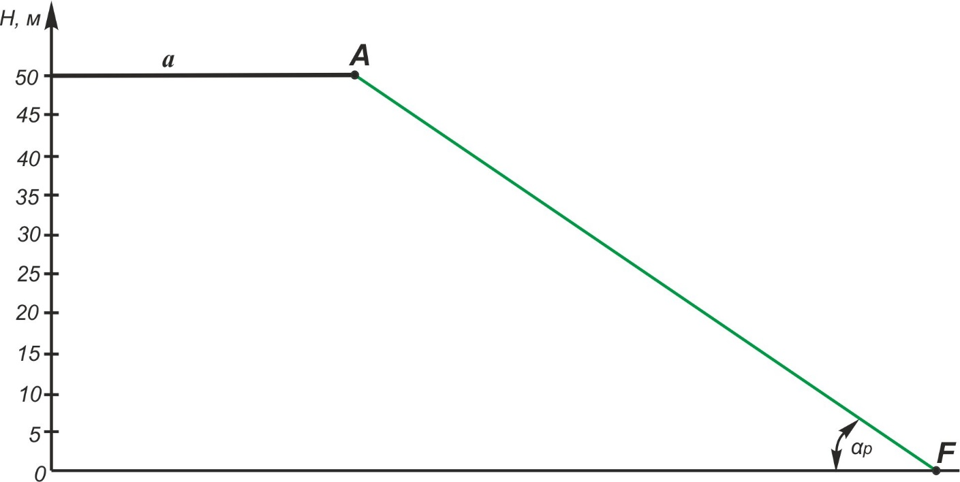
5. Профіль багатоярусного відвалу будуємо наступним чином: – будуємо систему координат; – будуємо горизонтальну пряму а від вертикалі на висоту відвалу; – з точки F (нижня бровка) під кутом α_{р} проводимо пряму FА (точка А – верхня бровка)

Slide 6
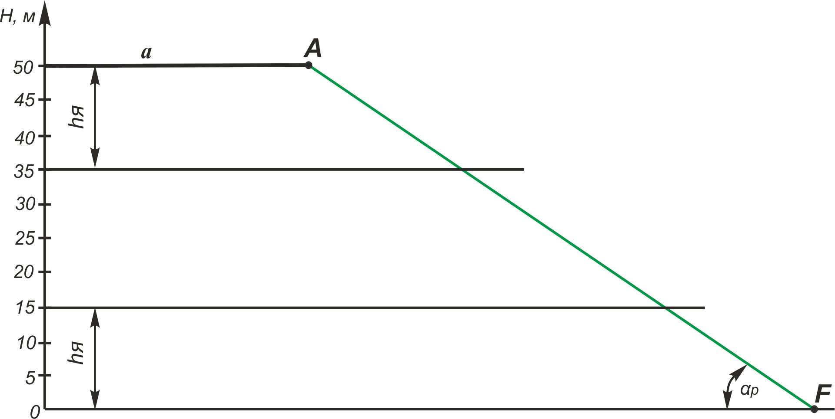
6. Ділимо висоту відвалу на кількість ярусів n_{я} з висотами, сума яких повинна дорівнювати Н і висота кожного ярусу не повинна перевищувати h_{я};

Slide 7
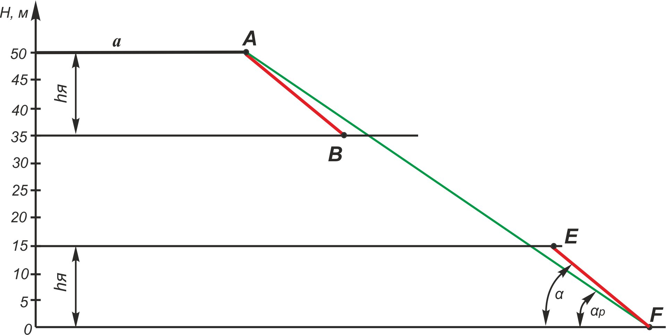
7. З точок А та F під кутом природного укосу α проводимо прямі на висоти відповідних ярусів і отримуємо точки В і Е відповідно;

Slide 8
8. З точок В і Е проводимо горизонтальні прямі, які перетинаються з прямою АF в точках G і Н.;

Slide 9
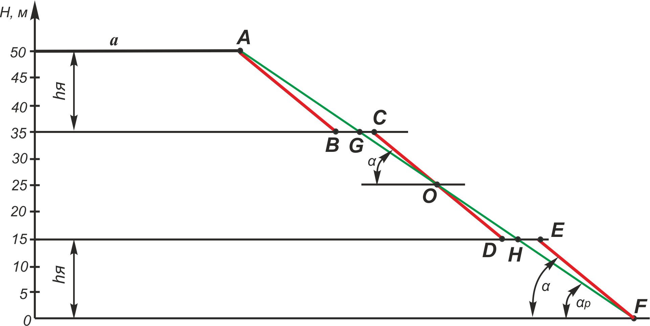
9. Ділимо відрізок GH навпіл позначивши точку О. З цієї точки О проводимо пряму під кутом природного відкосу α до перетину в точках С і D з попередньо нанесеними горизонтальними прямими.

Slide 10
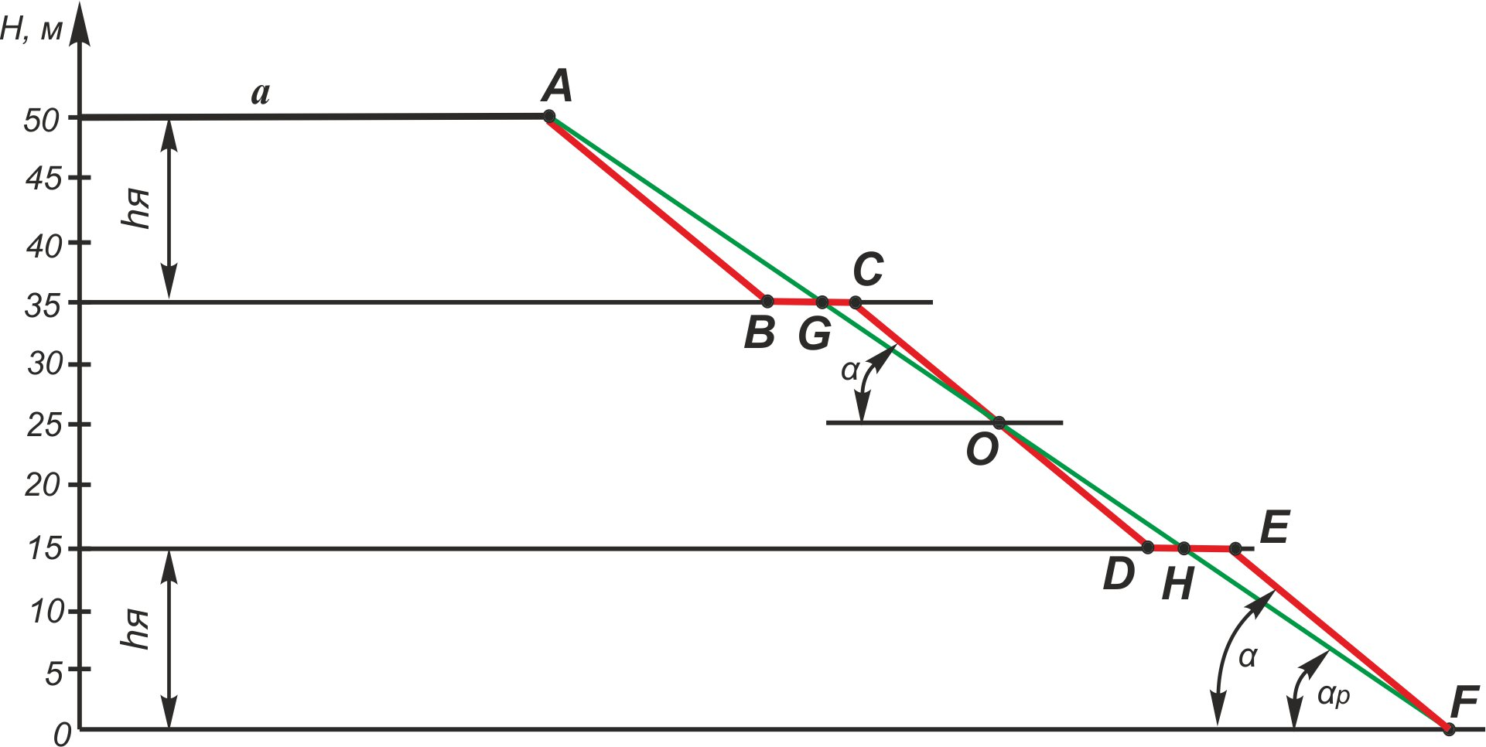
10. У такий спосіб отримали контур АВСDЕF багатоярусного відвалу

